Slide 1
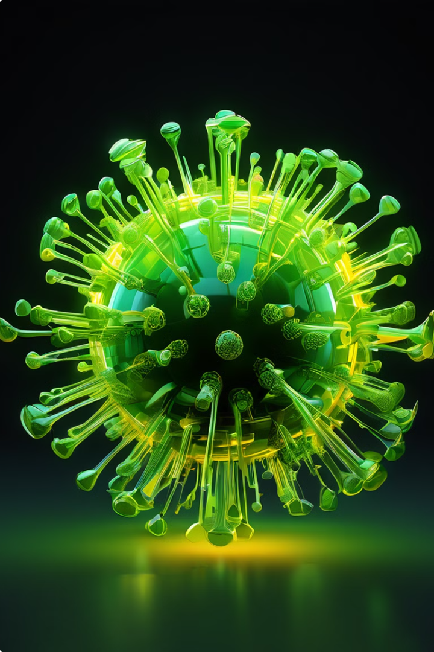

Віруси
Віруси - це мікроскопічні частинки, які не мають власного обміну речовин і можуть розмножуватися лише всередині живих клітин. Вони являють собою складні структури з генетичним матеріалом, обгорнутим білковою оболонкою.
by Світлана Дербеденева

Slide 2
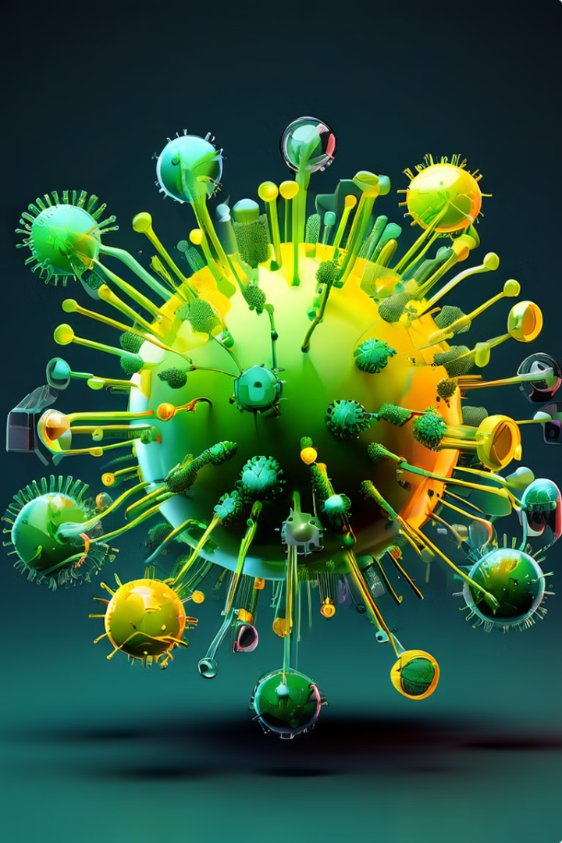
Види вірусів
1
Рибовіруси
Віруси, які містять РНК як генетичний матеріал.
2
Ретровіруси
Віруси, які зберігають свій генетичний матеріал у вигляді РНК, але копіюються і розмножуються через ДНК.
3
ДНК-віруси
Віруси, які містять ДНК як генетичний матеріал.

Slide 3
Розмір вірусів та бактерій
Розмір вірусів
Розмір бактерій
Порівняння
Віруси надзвичайно малі, їх можна побачити лише під електронним мікроскопом. Вони варіюються від 20 до 300 нанометрів в діаметрі.
Бактерії значно більші за віруси, їх можна побачити під світловим мікроскопом. Вони зазвичай сягають від 0,2 до 10 мікрометрів у діаметрі.
Отже, віруси набагато менші за бактерії. Це пов'язано з тим, що віруси не мають власного обміну речовин і метаболізму.

Slide 4
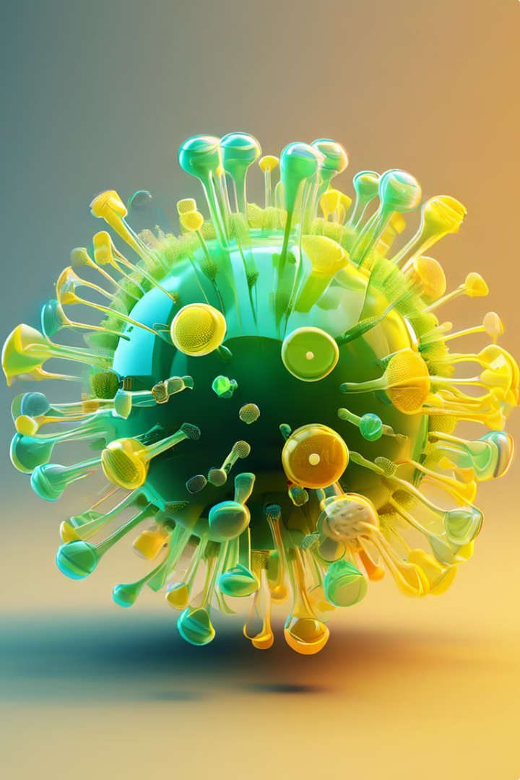
Функції вірусів та бактерій
Функції вірусів
Віруси використовують живі клітини господаря для розмноження та поширення. Вони можуть викликати різні захворювання в організмі.
Функції бактерій
Бактерії можуть бути корисними (наприклад, для травлення) або шкідливими (наприклад, викликати інфекції). Вони здатні самостійно живитися, рухатися та розмножуватися.
Основна відмінність
Основна відмінність полягає в тому, що бактерії є самостійними організмами, а віруси залежать від клітин господаря для свого розмноження.

Slide 5
Ознаки живих організмів у вірусів та бактерій
Ознаки живого у вірусів
Ознаки живого у бактерій
Висновок
Тобто бактерії мають усі ознаки живих організмів, а віруси можуть їх проявляти лише всередині клітин-господарів.
Віруси мають генетичний матеріал, але не мають власних механізмів для життєдіяльності. Вони можуть проявляти ознаки життя лише всередині клітин-господарів.
Бактерії є повноцінними живими організмами. Вони мають власний обмін речовин, здатні до руху, розмноження та адаптації до навколишнього середовища.

Slide 6
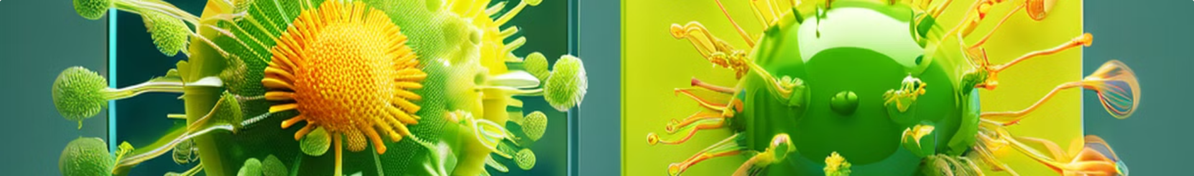
Відмінності між вірусами та бактеріями
Спосіб життя
Розмір
Бактерії можуть самостійно жити та функціонувати, а віруси потребують живої клітини-господаря.
Віруси значно менші за бактерії.
1
2
3
Будова
Віруси складаються лише з генетичного матеріалу та білкової оболонки, а бактерії мають складну внутрішню структуру.

Slide 7
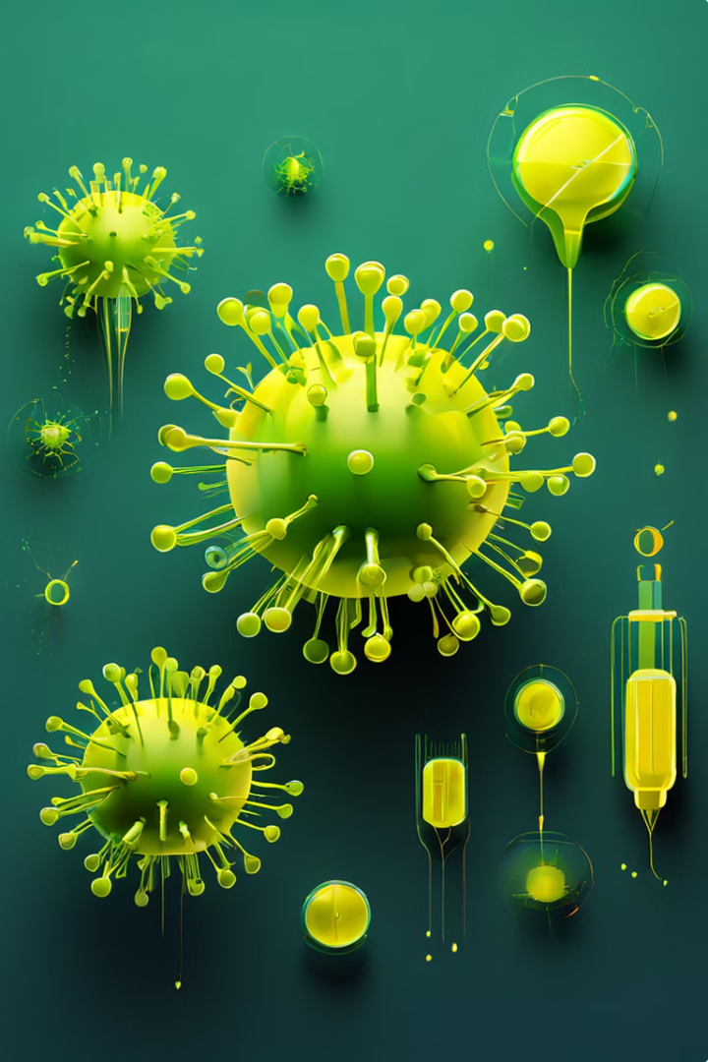



Значення вірусів для людини
Захворювання
Віруси можуть викликати різноманітні захворювання у людини, як-от грип, COVID-19, СНІД тощо.
Наукові дослідження
Вивчення вірусів допомагає в розробці ліків та вакцин, а також у розумінні біологічних процесів.
Роль у геномі
Деякі віруси можуть вбудовуватися в ДНК клітин господаря і впливати на генетичні процеси.

Slide 8




Висновки
Віруси
Віруси - це мікроскопічні частинки, які можуть викликати захворювання, але також мають важливе значення для наукових досліджень та генетики.
Відмінності від бактерій
Основна відмінність - це те, що віруси не мають власного обміну речовин і можуть жити лише всередині клітин-господарів, на відміну від самостійних бактерій.
Важливість вивчення
Подальше вивчення вірусів та бактерій допоможе у розробці ефективних методів профілактики та лікування захворювань.

